Slide 1
PODNIKÁNÍ
T4: Od vymezení nápadu k podnikatelskému záměru
doc. Ing. Jindra Peterková, Ph.D.
Ing. Veronika Volfová

Slide 2
OBSAH
Nápad, Záměr, plán, studie proveditelnosti
Techniky hledání nápadů
Techniky výběru nejlepšího nápadu
Ověření realizovatelnosti nápadu – podnikatelská příležitost
Hodnocení podnikatelské příležitosti
Podnikatelský záměr

Slide 3
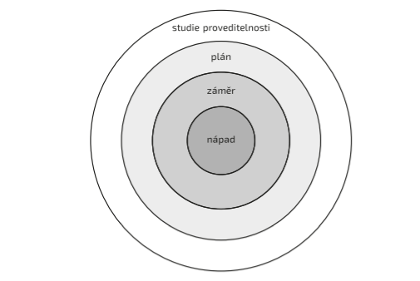
1. Záměr, plán, studie proveditelnosti
Nápad – myšlenka podnikat
Záměr – stručnější verze podnikatelského plánu, podnikatel nechce prozrazovat detaily svého nápadu.
Plán – rozpracování do větších detailů, jsou využívány statistické nástroje, modelování trendů a nástroje pro posouzení investiční efektivity.
Studie proveditelnosti – zaměřena více technicky, detailní rozbor procesů, legislativních požadavků a finančních aspektů projektu.

Slide 4
2. Techniky hledání nápadů
S hledáním nápadů souvisí kreativita.
Kreativita – schopnost představit si budoucí stav a řešit komplikované situace. Kreativitu můžeme úspěšně rozvíjet.
Naše myšlení má dvě nastavení:
  Konvergentní myšlení – proces hledání řešení na základě vlastních znalostí a předchozích zkušeností nebo výběr z předem daných možností. Charakteristický je systematický postup a logické myšlení. Příkladem jsou matematické testy a testy inteligence.
  Divergentní myšlení – proces hledání možností, jak vyřešit daný problém originálně a co nejefektivněji. Charakteristický je spontánní průběh, volné plynutí myšlenek a hledání nových alternativ.
Notes:
Brainstorming,
myšlenková mapa,
6-8-5
Metoda kontrolního seznamu
Vynucený vztah

Slide 5
Brainstorming – získat co nejvíce myšlenek v co nejkratším čase. Jde o kvantitu ne kvalitu. Skupinová aktivita.
Pravidla brainstormingu:
  naslouchej nápadům ostatních,
  nekritizuj a neodsuzuj,
  podporuj odvážné nápady,
  stavěj na nápadech ostatních,
  čím více, tím lépe.
Na co nezapomenout:
  vhodný prostor (pohodlné sezení, aby všichni na sebe viděli),
  tabule, flipchart nebo lepicí papírky.
  psací potřeby,
  občerstvení pro účastníky

Slide 6
6-8-5 (6 až 8 nápadů v 5 minutách) – Skupinová i individuální aktivita.
Postup realizace 6-8-5:
  Každý účastník dostane dva papíry A4 a na každý si nakreslí 6 okének.
  Všem je zadán úkol načrtnout 6 až 8 nápadů na podnikání v 5 minutách – co nápad, to jedno okénko.
  Nastaví se časovač na 5 minut a spustí se odpočítávání. Tím je zahájen nápadový sprint.
  Po skončení sprintu, každý účastník představí svoje obrázky a popíše nápady. Všichni mohou prezentujícímu pokládat otázky a vyjádřit pozitivní zpětnou vazbu.
  Navážeme dalším kolem generování nápadů – sprintem. Pětiminutové sprinty a diskuse opakujeme podle atmosféry ve skupině nebo podle dostupného času.

Slide 7
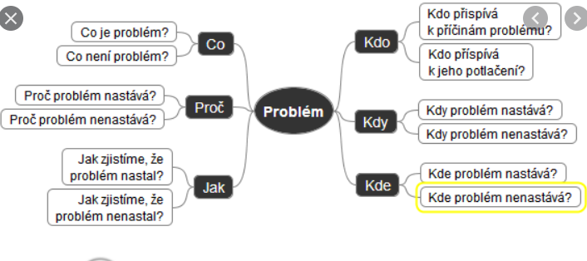
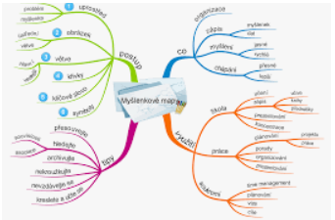
Myšlenková mapa – jednoduchá vizuální technika. Kreslíme síť klíčových slov a pomocí čar a šipek znázorňujeme vztahy mezi nimi.
Použití myšlenkových map je široké a hodí se pro:
  hledání nových nápadů,
  psaní poznámek ze schůzek,
  plánování a strategická rozhodnutí,
  plánování a řízení schůzek.

Slide 8
Metoda kontrolního seznamu: Jedná se o seznam souvisejících problémů nebo doporučení. Podnikatel nejčastěji používá seznam různých otázek tak, aby usměrňoval vypracování zcela nových myšlenek. Například – hledání nových metod použití stávajícího výrobku, služby.
Vynucený vztah: Podstatou této techniky je kladení otázek ve vztahu k cílům nebo k myšlenkám, přičemž snahou je odvodit z výsledné nové kombinace novou myšlenku. Tato nová myšlenka (koncepce) se vyvíjí v 5 krocích:
  Izolace dílčích prvků problému
  Nalezení vztahu mezi těmito prvky
  Příslušné zaznamenání těchto vztahů
  Analýza výsledných vztahů s cílem odhalení myšlenek nebo modelů
  Odvození nových myšlenek z těchto modelů
Notes:
D. Otázka – jak by se dal výrobek zvětšit, zmenšit, nahradit, použít k jinému účelu?
E. Vybereme si 2 zdánlivě nesouvisející prvky a přemýšlíme jak je spojit – například kniha a kolo. Souží k dosažení nových neotřelých nápadů.

Slide 9
3. Techniky výběru nejlepšího nápadu
Shrnutí – vytvořte přehled Vašich nápadů
Síto nápadů – které nápady jsou prioritní
Zlepšení nápadu
NAF – novost, atraktivita, udržitelnost

Slide 10
4. Ověření realizovatelnosti nápadu – podnikatelská příležitost
Nápad může být zajímavý a zlepšovat náš život, ale abychom mohli mluvit o podnikatelské příležitosti, musíme být schopni na jeho základě vybudovat firmu, která si na sebe vydělá.
Mezi podnikatelské příležitosti patří:
  Neuspokojená nebo nedostatečně uspokojená potřeba – zaměřte se na nápady, které řeší nějaký problém. Čím větší problém nebo potřebu zákazníků, tím větší šance, že bude podnikání úspěšné.
  Nevyužité nebo špatně využité zdroje – využít dostupné zdroje k tvorbě hodnoty nebo další způsob využití pro existující zdroj.
  Kombinace neuspokojené potřeby a špatně využitých zdrojů – kombinace výše uvedených typů.

Slide 11
4. Ověření realizovatelnosti nápadu – podnikatelská příležitost
Příklad
Airbnb funguje jako tržiště. Podařilo se jim vtvořit obří online prostor, kde se potkává nabídka a poptávka ubytování. Na jedné straně je poptávka po ubytování za výhodnější ceny než v hotelu, tj. neuspokojená poptávka, a na druhé straně jsou volné pokoje nebo byty soukromých majitelů v destinacích, tj. nevyužité zdroje. Airbnb propojuje tyto dvě strany a bere si provizi z každého zprostředkovaného pobytu. Airbnb je největší poskytovatel ubytovacích služeb na světě, a přesto nevlastní jedinou nemovitost. Tento unikátní model je možný jenom díky internetu.

Slide 12
Zdroje příležitostí:
  předchozí zaměstnání,
  inspirace ze zahraničí,
  sociální a demografické změny,
  nová technologie,
  legislativní změny.
  Podnikatelská příležitost je nápad, který má potenciál vydělat peníze a je po něm poptávka. Zdroji podnikatelských příležitostí jsou neuspokojené potřeby, nevyužité zdroje nebo jejich kombinace. Příležitostí je také vylepšení známých služeb, produktů nebo postupů, které zajišťují výhodu vůči existující konkurenci.
  Nápad je podnikatelskou příležitostí v případě, že dokážeme sehnat zdroje na jeho realizaci, očekáváme dostatečný zájem ze strany zákazníků a budeme schopni firmu rozvíjet tak, aby byla dlouhodobě udržitelná.

Slide 13
Podnikatelská příležitost je kombinací celé řady faktorů, které jsou spojeny buď s podnikatelem (individuální) nebo prostředím. Pomocí faktorů zjišťujeme zda jsme schopni nápad realizovat.
Individuální faktory: zkušenosti, znalosti, schopnosti a dovednosti, kontakty.
Prostředí: tržní situace, legislativa, infrastruktura, regulace.
Příležitost vzniká průnikem individuálních faktorů spojených s podnikatelem, podnikatelským týmem a faktorů prostředí.

Slide 14
Jiný pohled
Příležitosti existují v reálném čase, mají tzv. okno příležitosti. Pro každého podnikatele je důležité, jak velké okno příležitosti je a jak dlouho bude otevřené, aby mohl sledovat, kdy a jak vstoupit na trh, odejít z trhu, přijít na trh s novým výrobkem či službou… Nejkritičtějším momentem pro každého podnikatele je vůbec rozeznat, kdy se okno příležitosti otevírá a jak dlouho bude otevřené.
Velikost trhu
Čas
Obr. 1: Okno příležitostí, jiný pohled (Jünger a Fialová, 2004)
Notes:
V souvislosti s tím, jak úměrně roste velikost trhu roste i množství možných příležitostí´.

Slide 15
4. Ověření realizovatelnosti nápadu – podnikatelská příležitost
Hodnocení důvěry ve vybranou podnikatelskou příležitost
Důvěru ve vybranou podnikatelskou příležitost je možné změřit na škále od 1 do 10, kdy 10 znamená, že podnikatel zcela věří v budoucí úspěch nápadu.
Pokud představíme podnikatelskou příležitost skupině lidí a necháme je zhodnotit, jak moc dané příležitosti věří, získáme rozdílné hodnoty. Rozdíly mezi jednotlivci jsou způsobeny celou řadou faktorů (např. vzdělání a zkušenosti).
Měli bychom zvolit takovou podnikatelskou příležitost, které sami věříme a při jejíž realizaci dokážeme využít svoje vlastnosti a zkušenosti.

Slide 16
5. Hodnocení podnikatelských příležitostí
Každá identifikovaná příležitost musí být bez ohledu na zdroj svého původu prověřena a zhodnocena. Podnikatel musí zjistit, zda jeho produkt (výrobek, služba), bude mít výnosy na úrovni či vyšší s náklady, které musí do uvedení produktu na trh investovat.
Můžeme využít ohodnocovacího procesu (techniky hodnocení):
Analýza vytvoření a trvání příležitosti
Skutečná a očekávaná hodnota příležitosti
Riziko a návratnost příležitosti
Příležitost v porovnání s osobními schopnostmi a cíli
Konkurenční situace

Slide 17
5. Hodnocení podnikatelských příležitostí
Základními kritérii hodnocení příležitostí jsou veškeré výnosy, náklady a rovněž rizika, které mohou podnikateli z realizované příležitosti vyplynout.
Výnosy. Nemusejí být jen materiální (např. zisk), ale součástí je rovněž osobní přínos pro podnikatele (osobní rozvoj, získání nových znalostí či dovedností, změna hodnot a postojů, kontakty, růst osobní prestiže; možnost pomoci ostatním; materiální užitek).
Náklady. Realizace podnikatelské příležitosti má vždy určité finanční nároky, k těm se připojují také náklady na čas, který podnikatel příležitosti věnuje, jeho osobní úsilí a řada dalších nákladů, které sice nejsou vyjádřeny v peněžní formě, ale mají zásadní vliv na rozhodnutí podnikatele o realizaci příležitosti.

Slide 18
5. Hodnocení podnikatelských příležitostí
Rizika. Znamenají odchylku od předpokládaných výsledků (žádoucí, nežádoucí). Mají svou pozitivní (výnos) i negativní (ztráta) stránku. Pozitivní stránka = naděje na úspěch, uplatnění na trhu, dosažení vysokého zisku apod. Negativní stránka = nebezpečí dosažení špatných hospodářských výsledků, popř ztráta, bankrot.
Mezi základní rizika realizace podnikatelské činnosti patří , riziko ztráty peněz, riziko únavy a vyčerpání, zdravotní rizika, bezpečnost rizika, rizika ztráty prestiže či jména, riziko ztráty jiných alternativ, a další.

Slide 19
Literatura
Humlová, V. Podnikání – Studijní opora pro kombinované studium. Olomouc: MVŠO, 2018.
Srpová a kol. Začínáme podnikat. Praha: Grada publishing, 2020.

